Slide 1

Les étapes de l’analyse des données et de leur traitement statistique
Tiba Baroukh

Slide 2
L’année de suivi du patient
situation initiale
à 2 mois
à 6 mois
à 9 mois
à 12 mois
Formulation de cas
Formulation de cas
Alzheimer
QoLAD + +GDS + ESM + DSMIV
QoLAD + GDS + ESM + PQS + DSMIV
QoLAD + PQS
+ GDS
QoLAD + PQS + GDS
PQS
Autisme
ECART + Grille de Haag + CIM10
ECART + G. de Haag + CPQ
ECART + G. de Haag + CPQ
CPQ
ECART + G. de Haag + CPQ + CIM10
Borderline ESM + DSMIV
EFP+ CPQ ou PQS
EFP+ CPQ ou PQS
EFP+ CPQ ou PQS
EFP+ CPQ ou PQS
ESM + DSMIV

Slide 3
Les quatre phases d’intégration des données
1- Réception des données cliniques sous forme dématérialisée par patient, par période et par type d’évaluation.
2- Intégration des données patient-période dans le SGBD FileMaker Pro.
3- Enregistrement des données patient-période dans un fichier au format dbf (data base file) pour exportation.
4- Intégration dans R, logiciel opensource de statistique à l’aide du package foreign.

Slide 4
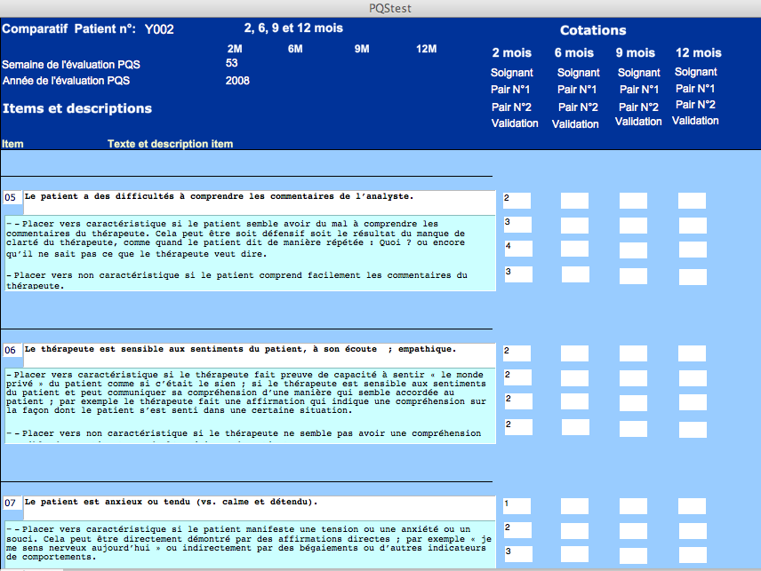
La récupération des données et la saisie sous FileMakerPro

Slide 5
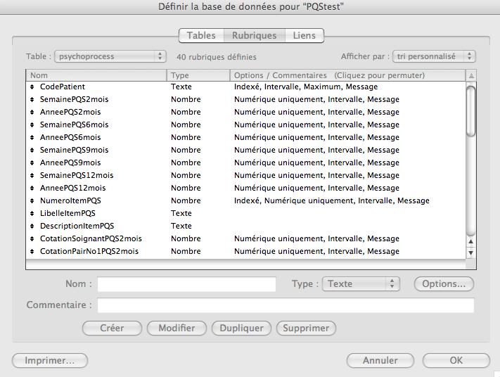
La définition des données dans FileMakerPro

Slide 6
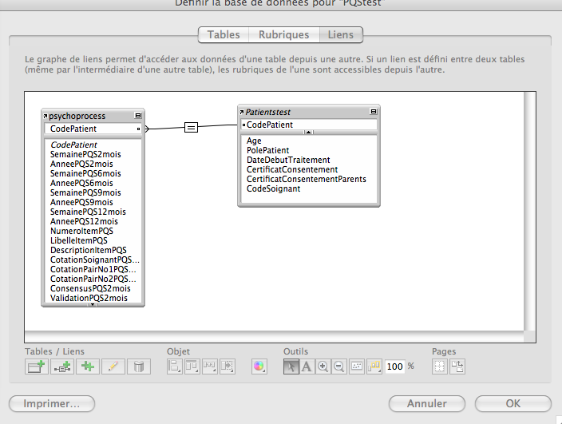
La définition des tables et des liens dans FileMakerPro

Slide 7
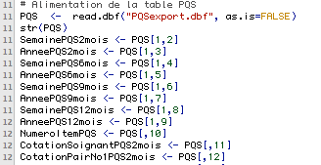

Intégration des données dans R
Appel du package foreign
Lecture des données de l’évaluation PQS
Lecture des données de la table patients

Slide 8
Le modèle complet dans R
ECART
QoLAD
CodePatient
CodePatient
3
1
Patients
CodePatient
Age
PolePatient
DateDebutTraitement
CertificatConsentement
CodeSoignant
2
4
InfosAlz
Grille de Haag
CodePatient
CodePatient
5
Soignants
CodeSoignant
CodePairNo1
CodePairNo2
6
PQS
CPQ
CodePatient
CodePatient
ESM
EFP
CodePatient
CodePatient

Slide 9
Analyse des données
Pour les 3 pôles:
Analyse univariée: caractéristiques sociodémographiques des patients: âge, sexe, soutien familial, services médicaux, accès aux soins… recherche des modérateurs
Analyse bivariée: recherche de liens entre la classification de la maladie et la situation initiale du malade établie lors de la formulation de cas. Recherche des médiateurs.
Analyse multidimensionnelle, à partir de la formulation de cas:
Partant de la situation initiale du patient, expliquer son évolution au cours du temps à l’aide de mesures répétées sur les différents instruments de cotation et tout particulièrement le PQS.
Formulation de cas
à 2 mois
à 6 mois
à 9 mois
à 12 mois
PQS PQS PQS PQS
item 1 1 2 2 3
item 2 0 0 1 1
…

Slide 10
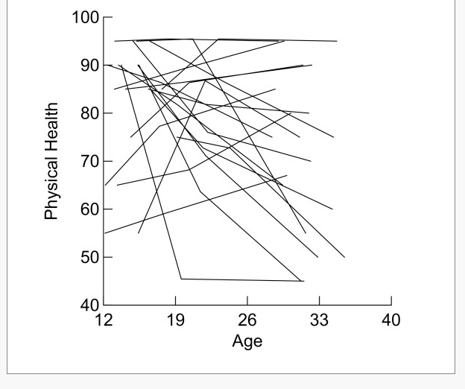
Individual growth modeling
Examiner les trajectoires uniques d’individus et de groupes avec des mesures répétées sur des études longitudinales. Chaque trajectoire étant définie par sa valeur initiale et ses pentes successives.
Etablir la trajectoire moyenne et les différences individuelles autour de celle-ci.
Les trajectoires individuelles reflètent les processus intra-individuels alors que les différences de trajectoires reflètent les variations inter-individuelles.
Evolution de l’état de santé avec l’âge

Slide 11
Growth mixed modeling
Dans le modèle précédent tous les individus proviennent de la même population. L’hétérogénéité observée dans les trajectoires provient des différences individuelles.
Dans ce nouveau modèle, l’hétérogénéité peut provenir également de sous-groupes de population. Cette approche permet donc d’avoir différentes classes de trajectoires, avec des individus variant autour de ces classes de trajectoires latentes au lieu d’individus variant seulement autour d’une trajectoire moyenne.
On a donc à la fois un effet sujet et un effet groupe.

Slide 12
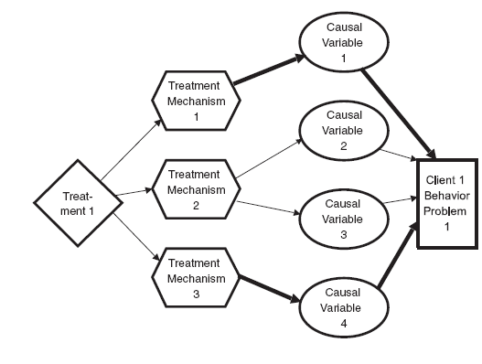
Structural and dynamical system modeling
Les systèmes dynamiques permettent de modéliser des trajectoires non linéaires ou discontinues.
Dans les systèmes dynamiques, l’état du système à l’instant t est dépendant de l’état de celui-ci à un instant précédent.
La base des systèmes dynamiques est l’analyse du changement, de la stabilité et des transitions au cours du temps.
Bonne adéquation des mécanismes causals de l’intervention et des variables causales affectant les problèmes de comportement du patient

Slide 13
Analyse des processus de changement à l'aide du PQS
Pour chaque patient, définir à partir des 4 cotations des 100 items du PQS, 5 ensembles d’items:
ceux qui ont toujours été les plus saillants de manière positive ou de manière négative:(4,3,3,4) ou (-4, -4, -3, -4).
ceux relativement invariants: (1,0,1,0) ou (2,1,2,2).
ceux correspondant à des améliorations ou des dégradations: (0,1,2,2) ou
(-1,0,1,2).
Etablir une analyse en clusters des patients à partir de ces nouvelles informations.
Construire 3 variables correspondant aux 3 facteurs définissant la pratique psychothérapique:
attitudes, sentiments, comportement ou expérience du patient.
actions et attitudes du thérapeute.
nature de l’interaction de la dyade, le climat ou l’atmosphère de la séance.
Etudier les trajectoires de ces 3 variables à l'aide de modèles de croissance.

Slide 14
Analyse des processus de changement à l'aide du PQS
A partir des 4 cotations des 100 items du PQS, déterminer n facteurs communs sous-jacents qui ne peuvent être observés directement et qui décrivent des aspects pertinents du processus thérapeutique.
Construire n variables facteurs en sommant les cotations des items à hauteur de leur contribution (profils de charge).
Etudier les trajectoires de ces n facteurs à l'aide de modèles de croissance.

Slide 15
Bibliographie
B. Falissard: Comprendre et utiliser les statistiques dans les sciences de la vie. 3ème_{me} édition. Abrégés Masson
B. Everitt, S. Landau M. Leese: Cluster Analysis. Fourth Edition Arnold.
J.P. Laurenceau, A.M. Hayes, G.C. Feldman: Some methodological and statistical issues in the study of change processes in psychotherapy. Clinical Psychology Review 27 (2007).
H. Chen, P. Cohen :Using individual growth model to analyze the change in quality of life from adolescence to adulthood. Health and Quality of Life Outcomes 2006 BioMed Central 21 February 2006
M. Johnson: Individual Growth Analysis using proc mixed. Statistics and Data Analysis SUGI 27, paper 253-27
W.T. Ambrosius: Mixed Effects, Growth Curves and Longitudinal Models. Section on Biostatistics. Department of Public Health Sciences. Wake Forest University School of Medecine.
J.D. Singer, J.B. Willett: Individual Growth Modeling: Modern Methods for Studying Change. The American Statistical Association, Boston Chapter, Invited Short Course, 20 May 2005.

Slide 16
Bibliographie
C.Q. Song, O.M. Kuznetsova: Fitting Gompertz Nonlinear Mixed Model to Infancy Growth Data with SAS version 8, procedure NLMIXED.
S.N. Haynes, A.E. Williams: Case Formulation and Design of Behavioral Treatment Programs, Matching Treatment Mechanisms to Causal Variables. European Journal of Psychological Assessment, Vol 19, Issue 3, pp 164-174.
C. Pellois: L’utilisation des modèles structuraux afin d’aborder la complexité du réel en sciences humaines. Math. Sci. Hum~Mathematics and Social Sciences (45_{ème} année, n° 177, 2007 (1), p53-85)
I. Toro, G. Gutierrez, A. Avila-Espada: Contribution of PQS Dimensional Analysis to Description of Comprehension of Changes across Psychoanalytic Psychotherapy. Salamanca-Madrid-Barcelona Project.

